Slide 1


Progettazione di dettaglio di un impianto mini-biogas e suo interfacciamento con un impianto di produzione di microalghe
Studente: Ragy Rashed Helmy Youssef Abdou
Relatore: Stefano Farne
Correlatore: Vito Lavanga

Slide 2
La digestione anaerobica
Tipo di processo:
Processo biochimico
Gas liberati:
Anidride carbonica e metano
Fasi:
Idrolisi
Acidogenesi
Acetogenesi
Metanogenesi

Slide 3
Configurazione degli impianti di grossa taglia
Tipo di alimentazione:
Batch
Continuo
Temperatura:
Termofilia (45° - 65°)
Mesofilia (25° - 45°)
Psicrofilia (<20°)
Volume solidi totali:
Wet (<15%)
Semy dry (15-20 %)
Dry (>20 %)

Slide 4
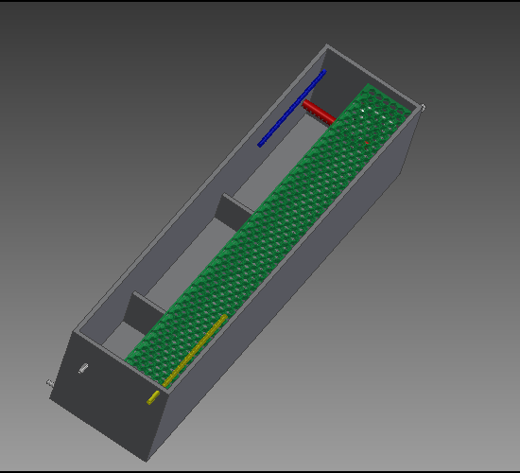
Il Mini-BioGas Continuos (MBGC)
Impianto di taglia piccola
Potenza:
10 kW
Dimensioni:
2.5x10x2.5 m
62.5 m³

Slide 5
Volumi entranti in MBGC
300 lt di frazione oleica
700 lt di frazione proteica
1000 lt (20 % di SV)

Slide 6
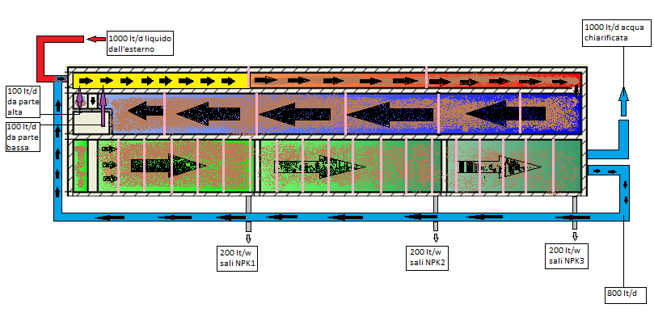
Giorno 1
Volume ad inizio processo
2000 lt Esterno 700 lt
300 lt
Interno 800 lt
100 lt
Zona: 0-3 metri di V₁ 100 lt
Fase: Idrolitica
TP: 24 h

Slide 7
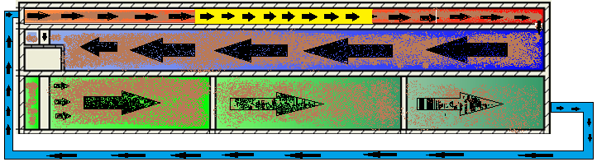
Giorno 2
Zona: 3-6 mt di V₁
Fase: Idrolitica
TP: 24 h

Slide 8
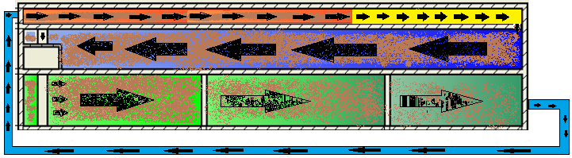
Giorno 3
Zona: 6-10 mt di V₁
Fase: Idrolitica+acida
TP: 24 h

Slide 9
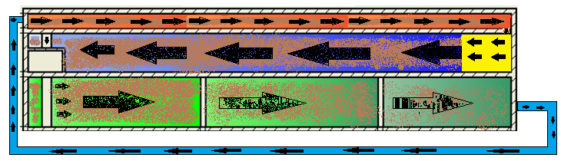
Giorno 4
Zona: 0-1 mt di V₂
Fase: Acida+acetica
TP: 24 h
C₆H₁₂O₆ → 3CH₃COOH

Slide 10
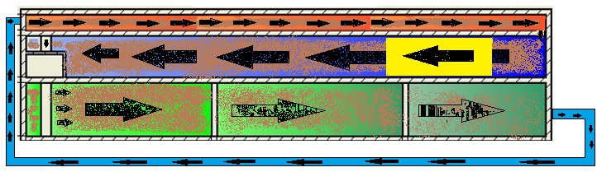
Giorno 5-6-7-8-9
Ogni giorno si ha un avanzamento di 2 mt in V₂
Fase: Metanigena
TP: 24 h
3CH₃COOH → CH₄ + CO₂

Slide 11
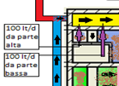
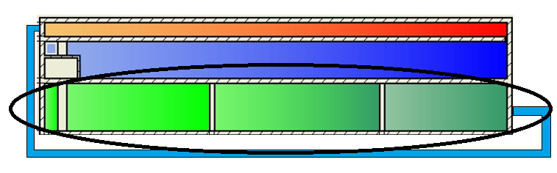
Giorno 10
Zona: Fine V₂
Fase: Fine digestione
Ricircolo:
100 lt
200 lt 38 kg 20%
100 lt

Slide 12
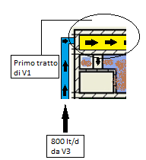
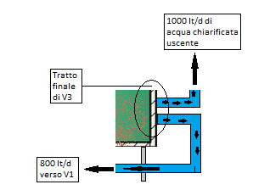
Giorno 30
MBGC
NPKx
CO₂
CH₄
H₂O
Zona: Fine V₃
Volume uscente: 1000 lt di acqua
TP totale: 30 giorni
Ricircolo:
800 lt 2 kg 1%

Slide 13
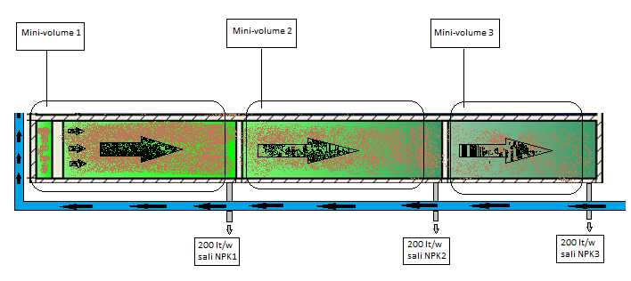
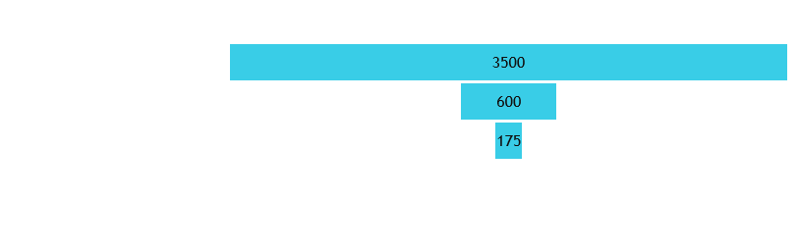
Estrazione sali
Frequenza di estrazione: Ogni settimana
Volumi estratti:
Concentrazione Sali: 175 kg (58 x 3 di NPKx) → 30 %

Slide 14
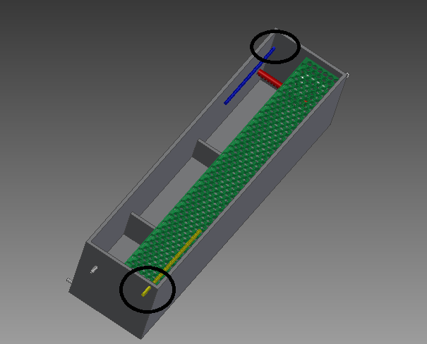
Fase gassosa
Volume di metano:
62,11 m³/d
Volume di anidride carbonica:
33,44 m³/d
2 Pannelli a nido d’ape:
1 plastica+1 metallo
[diametro-sezione/altezza = 5cm/50cm)]
Spessore involucro isolante:
12,65 kWh/d → 5 cm

Slide 15
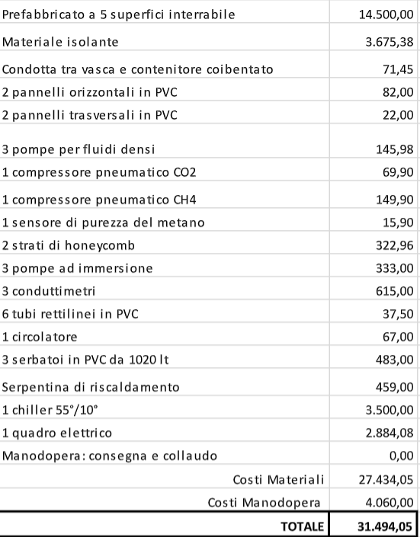
Distinta base
Costi materiali: 27.434,05 €
Costi manodopera: 4.060,00 €
Costi totali: 31.494,05 €
Margine di profitto: CT+60 % = 50.000,00 €

Slide 16
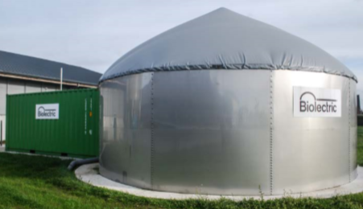
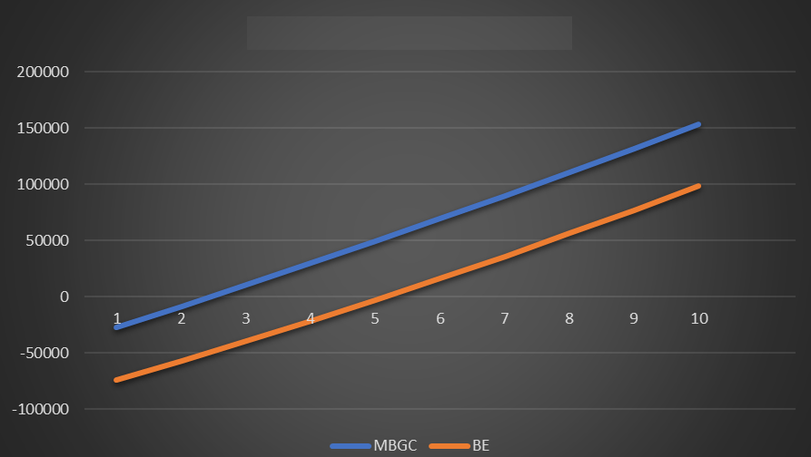
Confronto con impianto BioElectric
 | Unità di misura | BE | MBGC
ENERGIA | kWe | 10 | 10
ENERGIA ELETTRICA PRODOTTA | kWhe/anno | 80.000 | 80.000
INVESTIMENTO | € | 95.000 | 50.000
PERIODO DI AMMORTAMENTO | anni | 10 | 10
INTERESSI | % | 4 | 4
COSTI ELETTRICITÀ’ | €/kWh | 0,16 | 0,16
CRESCITA PREZZO ELETTRICITA’ | % | 2 | 2
MANUTENZIONE ORDINARIA | € | 3.000 | 3.000
INFLAZIONE SU MANUTENZIONE | % | 2 | 2
INCENTIVO 1(GSC) | €/kWh | 0,093 | 0,093
INCENTIVO 2(WKC) | €/kWh | 0,031 | 0,031
VOLUME | m³ | 125 | 62,5
BIOMASSA TRATATTA | m³/d | 4-8 | 2
PAY-BACK | anni | 5,2 | 2,5
VAN SU 10 ANNI | € | 98.476 | 153.380

Slide 17
Vantaggi MBGC
Risparmio sui costi di smaltimento reflui
Compattezza
Risparmio in bolletta
Ritorno economico da sottoprodotti
Versatilità
Volumi minimi di avviamento
Incentivi statali
Riduzione delle emissioni
Potenza in rete

Slide 18
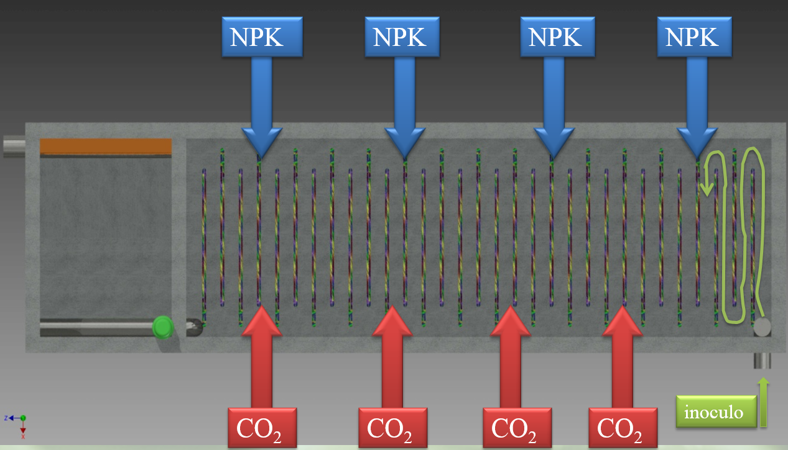
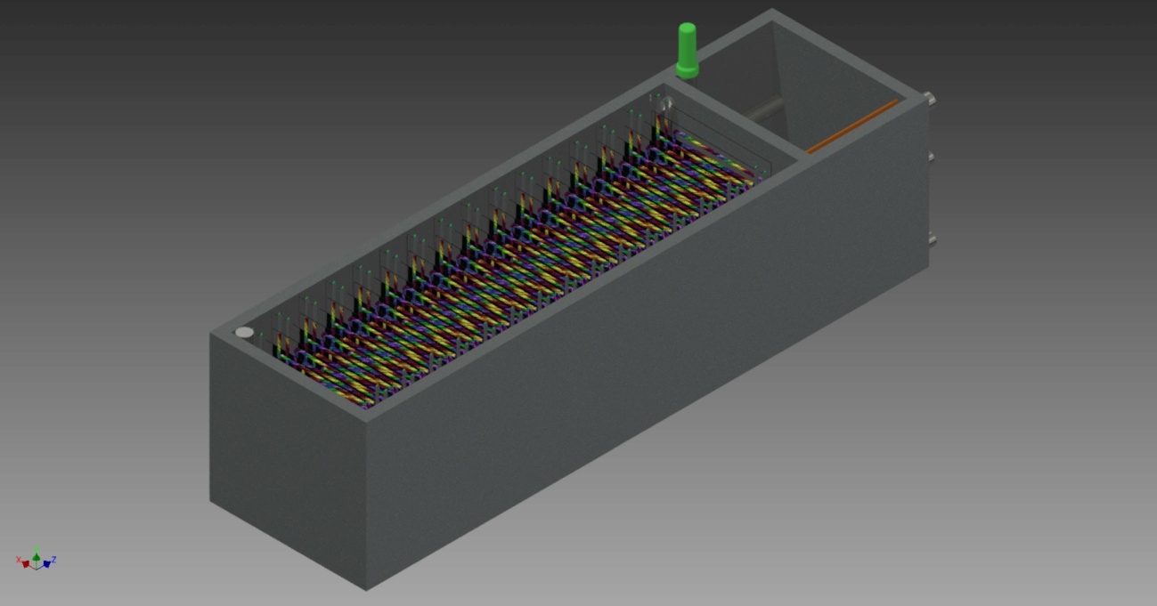

Integrazione con impianto algale
1 kg ALGHE
Fotoni
2 kg Anidride carbonica
0,1 kg
fertilizzanti
MBGC
PBRC

Slide 19
Grazie per l’attenzione

